Slide 1
Особливості спілкування та проведення переговорів з іноземними контрагентами

Slide 2
Щоденно кожний з нас про щось домовляється. Але багато людей ведуть переговори навіть не маючи уяви про це. Переговори — взаємозв'язок, призначений для досягнення угоди шляхом ділового спілкування, коли обидві сторони мають як спільні, так і протилежні інтереси.
У сім'ї, в діловій сфері чи урядових колах люди за допомогою переговорів визначають позиції сторін, досягають згоди та улагоджують суперечності.

Slide 4
Хоча інколи переговори відбуваються кожний день, проводити їх як слід непросто. Існують три стратегічних підходи до проведення переговорів:
жорсткий, коли обидві сторони, зайнявши протилежні позиції, вперто відстоюють їх, застосовуючи тактичні прийоми, щоб ввести противника в оману відносно істинної мети, і роблять невеликі поступки, необхідні для продовження переговорів. У ході переговорів суперечка може перетворитися у змагання волі, і згода може бути не досягнута;
м'який, коли кожна сторона вважає іншу сторону дружньою. Замість того, щоб робити ставку на досягнення перемоги, вони підкреслюють необхідність досягти хоча б згоди. Стратегія м'якого підходу полягає в тому, щоб робити пропозиції і йти на поступки, довіряти іншій стороні, бути дружелюбним і поступатися для уникнення конфронтації там, де це необхідно. За такого підходу сторони можуть прийти до неясних і нерозумних угод;
принциповий, альтернативний вищенаведеним, який
орієнтований на ефективне досягнення розумного результату.

Slide 6
Переговори повинні привести до такої угоди, яка 6 максимально задовольняла інтереси кожної сторони, справедливо регулювала суперечності, була довгостроковою і брала до увага інтереси суспільства.
Переговори мають бути ефективні, без втрат, якими, як правило, супроводжуються угоди, пов'язані із прагненням не поступатися своїми позиціями.
Стосунки між сторонами повинні покращитися чи, щонайменше, не зіпсуватися.

Slide 8
Багато управлінців вважають зайвим спеціально готуватися до ділових зустрічей і переговорів і покладаються на свій досвід та інтуїцію.
Підготовка до переговорів включає два основні напрями роботи: вирішення організаційних питань і відпрацювання основного процесу переговорів.
До організаційних питань належать: складання плану прийому партнерів; формування групи учасників переговорів; визначення місця і часу проведення переговорів; складання порядку денного кожного засідання; погодження із зацікавленими організаціями певних питань.
Організаційне рішення цих питань слід доручити найбільш відповідальним і серйозним працівникам.
Вдала підготовка до переговорів передбачає завчасний розгляд максимально можливої кількості варіантів рішень. Всі варіанти класифікуються залежно від ступеня їх прийнятності. Це не означає, що при зміні якихось умов варіанти залишаться тими ж. Треба бути готовим до будь-яких несподіванок.

Slide 10
Для того, щоб бути готовим до швидкої та спокійної реакції на випадок непередбачених обставин, а головне — щоб у переговорний процес були залучені всі питання партнерства, необхідно скласти план. Спочатку в план включають головні ідеї, думки, висловлювання. Потім в ньому виділяють такі елементи, як звернення до партнерів, комерційні наміри, прийоми нейтралізації можливих зауважень, варіанти рішень, підведення підсумків бесіди. Після завершення роботи над планом доцільно «програти«розмову з уявним партнером, протягом якої можна виявити якісь нюанси.
Підготовча робота включає і завчасну підготовку документів: заяв, проектів різних угод, протоколів, контрактів, резолюцій. При підготовці цих документів слід приділяти особливу увагу точності формулювань, аргументованості речень чи зауважень.

Slide 12
Готуючись до зустрічі з партнером, необхідно засвоїти і тактичні прийоми, які можна застосовувати під час переговорів:
Найчастіше використовується прийом «ухилення від боротьби». Він застосовується тоді, коли торкаються питань, небажаних для обговорення, або коли не бажають давати партнеру точну інформацію, однозначну відповідь. Прийом полягає в тому, що партнера просять відкласти розгляд питання, перенести його на інше засідання тощо. При цьому своє прохання треба переконливо аргументувати. Прийом «ухилення»може відіграти позитивну роль, коли, наприклад, необхідно погодити питання з іншими організаціями або ретельно продумати, добре зважити позитивні і негативні моменти, пов'язані з прийняттям пропозиції партнера.
Близький за змістом до «ухилення»інший тактичний прийом — «затягування»або «вичікування». Цей прийом використовують, коли хочуть затягнути процес переговорів, щоб прояснити ситуацію, отримати більше інформації від партнера.

Slide 14
Більш складний тактичний прийом — «пакетування». Він полягає в тому, що для обговорення пропонуються не одне питання чи пропозиція, а декілька. При цьому вирішуються подвійні задачі. В одному випадку в «пакет» об'єднуються привабливі і малоприйнятні для партнера пропозиції. Передбачається, що зацікавлений в одній чи кількох пропозиціях партнер прийме й піші. В іншому випадку передбачається так званий розмір поступок, тобто шляхом поступок в малозначних пропозиціях домагаються прийняття основних пропозицій.
Близький до попереднього прийом «завищення вимог». Він полягає в тому, щоб включити до обговорюваних проблем пункти, які потім можна безболісно зняти, зробивши вигляд, що це є поступка, і вимагати натомість аналогічних кроків з боку партнера. Причому ці пункти містять пропозиції, явно не прийнятні для партнера.
Схожий з вищенаведеним тактичний прийом «розміщення хибних акцентів у власній позиції». Він полягає у тому, щоб продемонструвати партнеру надзвичайну зацікавленість у вирішенні якогось питання, яке насправді є другорядним. Іноді це робиться для того, щоб, знявши це питання з порядку денного, отримати необхідні рішення з іншого, більш важливого питання.
Ще один тактичний прийом — «висування вимог в останню хвилину». Суть його в тому, що наприкінці переговорів, коли тільки залишається підписати контракт, один з партнерів висуває нові вимоги. Якщо інша сторона дуже зацікавлена у контракті, вона прийме ці вимоїн, хоча буває, що підписання контракту з цієї причини може «зірватися».

Slide 16
Переговорний процес
Конструювання робочих стосунків
Підтримання робочих стосунків
Відокремлення відносин від дискусії по суті справи.
Не ведіть позиційні торги
Розбирайтеся не з проблемами, а з людьми.
Визначення взаємних інтересів
Пояснити свої інтереси.
Визнати інтереси іншої сторони
Обговорити спільну мету
Бути конкретним, але гнучким.
Бути твердим, захищаючи свої інтереси.
Розгляд взаємовигідних варіантів
Відокремлення судження від рішення
Продумання шляхів реалізації перспективних ідей
Змініення обстановки
Створення неформальної атмосфери
Дайте волю уяві кожного учасника
Записуйте ідеї так, щоб було всім зрозуміло, і намагайтесь розглянути питання з усіх можливих сторін
Складіть список відібраних і удосконалених ідей
Визначте час для оцінки — які з ідей повинні бути висунуті на переговорах і яким чином
Продумання можливості проведення «мозкової атаки» з партнерами
Пошук взаємовигоди.

Slide 17
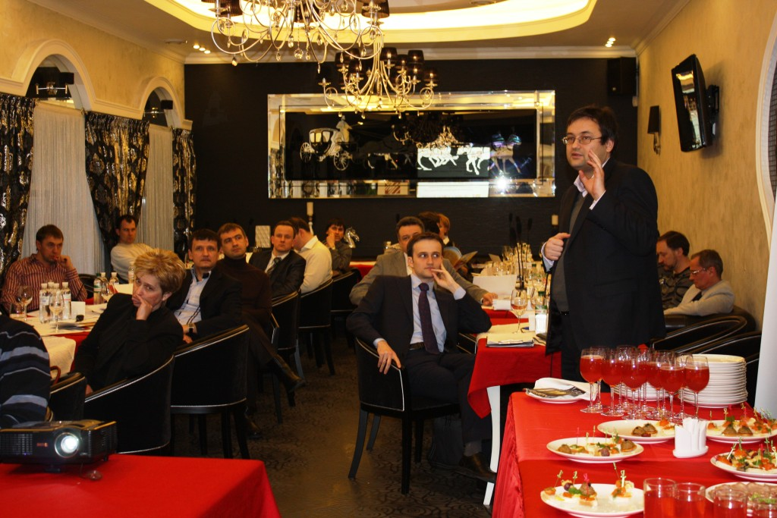
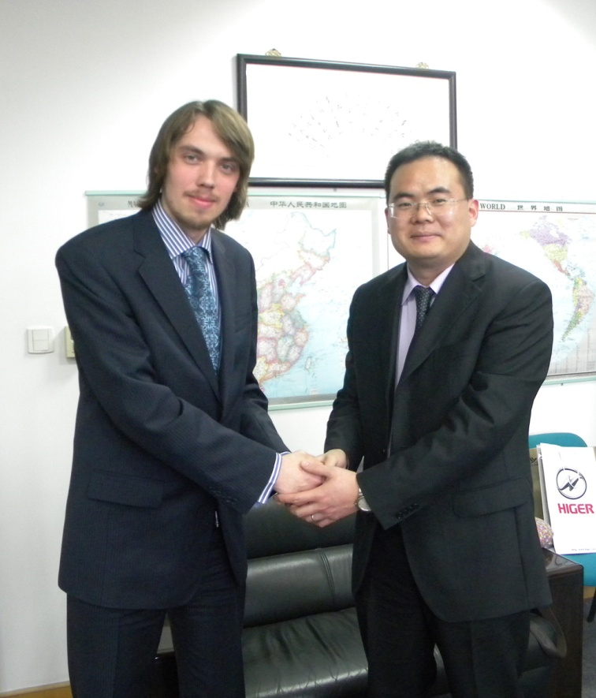

Slide 18
Виконала: учениця групи АТ11 Худяк Вікторія

